Slide 1



计算机系统结构
第五章 存储子系统
信息与软件工程学院
School of Information and Software Engineering

Slide 2


1
概述
主要内容
2
半导体存储原理
3
主存储器组织
4
磁表面存储器
5
计算机三级存储体系

Slide 3
5.3 主存储器组织
01.
主存储器的逻辑设计
02.
动态存储器的刷新
03.
主存储器的校验

Slide 4

一、主存储器的逻辑设计
主要问题：
单个存储芯片可能不满足主存容量需求，则需要多个存储芯片构成主存储器；
逻辑设计，即如何分配地址码，用于选择芯片（片选逻辑）与片内单元（地址分配）；
主存与CPU的连接

Slide 5
一、主存储器的逻辑设计
1、设计主存时，需要考虑的问题：
1）需先明确总容量：字数×位数
2）确定可供选用的存储芯片：类型、型号、每片容量。
可能存在位数与字数的扩展问题。
① 位扩展
各芯片的数据线相拼接，满足位数要求。
② 字扩展
若干芯片组成连续地址空间的存储器，满足字数要求。

Slide 6

一、主存储器的逻辑设计
2、主存逻辑设计示例
例1.用2114（1K×4）SRAM芯片组成容量为4K×8的存储 器。地址总线A₁₅～A₀（低）,双向数据总线D₇～D₀ （低）,读/写信号线R/$\overline{W}$。 给出芯片地址分配与片选逻辑,并画出存储器连接框图。
① 计算芯片数
a. 先扩展位数，再扩展单元数。
2片1K×4
1K×8
8片
4组1K×8
4K×8
b. 先扩展单元数，再扩展位数。
4片1K×4
4K×4
8片
2组4K×4
4K×8

Slide 7
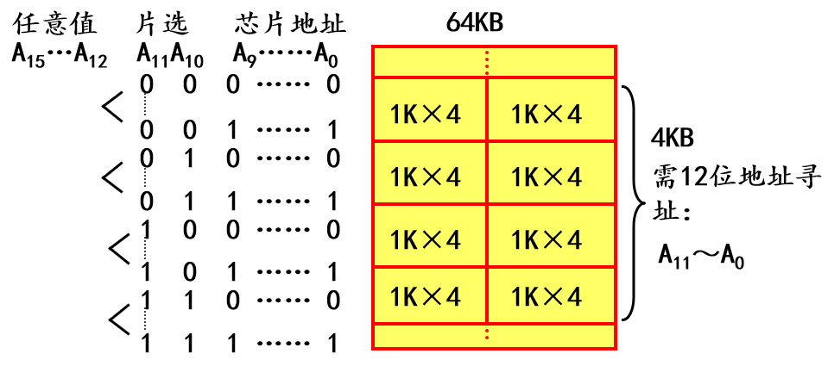
一、主存储器的逻辑设计
② 地址分配与片选逻辑
低位地址分配给芯片，高位地址形成片选逻辑。
芯片 芯片地址 片选信号 片选逻辑
1K
A₉～A₀
CS₀
A₁₁A₁₀
1K
A₉～A₀
CS₁
A₁₁A₁₀
1K
A₉～A₀
CS₂
A₁₁A₁₀
1K
A₉～A₀
CS₃
A₁₁A₁₀

Slide 8

一、主存储器的逻辑设计
③ 连接方式
a.扩展位数
b.扩展单元数
c.连接控制线
d.形成片选逻辑电路
D7~D4
4
D3~D0
4
4
4
4
4
1K×4
1K×4
1K×4
1K×4
4
4
4
4
R$\overline{W}$
1K×4
1K×4
1K×4
1K×4
A9~A0
10
10
10
10
CS0
CS1
CS2
CS3
A11 A10
A11 A10
A11 A10
A11 A10

Slide 9
一、主存储器的逻辑设计
例2.某半导体存储器，按字节编址。其中，0000H～07FFH为ROM区，选用EPROM芯片(2KB/片)；0800H～13FFH为RAM区，选用RAM芯片(2KB/片和1KB/片);地址总线A15～A0(低)。给出地址分配和片选逻辑。
① 计算容量和芯片数
ROM区：（07FF-0000+1)/2¹⁰ = 2KB
共3片
RAM区： (13FF-0800+1)/2¹⁰ = 3KB
② 地址分配与片选逻辑
存储空间分配：
先安排大容量芯片（放地址低端），再安排小容量芯片

Slide 10
一、主存储器的逻辑设计
64K
A15A14A13A12A11A10A9…A0
2K
0000H
07FFH
0 0 0 0 0 0 …… 0
ROM
5KB需13位地址寻址：
0 0 0 0 0 1 …… 1
2K
0800H
0FFFH
0 0 0 0 1 0 …… 0
RAM
0 0 0 0 1 1 …… 1
1K
A12～A0
1000H
13FFH
0 0 0 1 0 0 0 … 0
0 0 0 1 0 0 1 … 1
低位地址分配给芯片，高位地址形成片选逻辑：
芯片 芯片地址 片选信号 片选逻辑
2K
A10～A0
CS0
A12A11
2K
A10～A0
CS1
A12A11
1K
A9～A0
CS2
A12A11
A10

Slide 11
一、主存储器的逻辑设计
③ 连接方式
数据总线
CPU
D₇~D₀
D₇~D₀
D₇~D₀
2K
ROM
2K
RAM
1K
RAM
CS
CS
CS
R/W
A10~A0
A10~A0
A9~A0
地址总线
A₁₂
A₁₂ A₁₁
A₁₁
A₁₀
A₁₁
A₁₂

Slide 12

一、主存储器的逻辑设计
3、片选地址译码
片选信号有效时选中该芯片，可对芯片进行读写；
通常将低位地址信号用于选择存储芯片内的单元，高位地址信号用作片选；
地址总线
6264
A0
A12
D0-D7
A0
A12
CS2
CS1
用于片选的地址信号通过片选译码电路转换为一个确定的输出信号(高/低电平)，连接到存储芯片的片选端(比如$\overline{CS}$)；
片选译码电路：基本逻辑门电路、译码器
+5V
A13
A19
片选译码电路

Slide 13
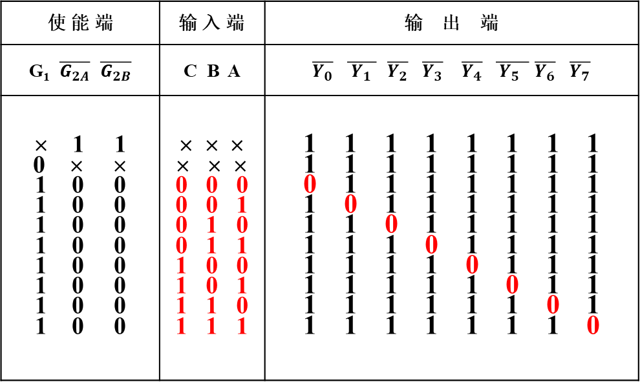
一、主存储器的逻辑设计
译码器（回顾）
1）74LS138译码器（3-8译码器）
各引脚功能；输入端与输出端关系（真值表）
Y0
使 能 端 | 输 入 端 | 输 出 端
G₁ $\overline{G_{2A}}$ $\overline{G_{2B}}$ | C B A | $\overline{Y_{0}}$ $\overline{ Y_{1} }$ $\overline{Y_{2}}$ $\overline{Y_{3}}$ $\overline{Y_{4}}$ $\overline{ Y_{5} }$ $\overline{Y_{6}}$ $\overline{Y_{7}}$
× 1 1 0 × × 1 0 0 1 0 0 1 0 0 1 0 0 1 0 0 1 0 0 1 0 0 1 0 0 | × × × × × × 0 0 0 0 0 1 0 1 0 0 1 1 1 0 0 1 0 1 1 1 0 1 1 1 | 1 1 1 1 1 1 1 1 1 1 1 1 1 1 1 1 0 1 1 1 1 1 1 1 1 0 1 1 1 1 1 1 1 1 0 1 1 1 1 1 1 1 1 0 1 1 1 1 1 1 1 1 0 1 1 1 1 1 1 1 1 0 1 1 1 1 1 1 1 1 0 1 1 1 1 1 1 1 1 0
G1
G2A
•
G2B
•
C
•
B
•
A
Y7

Slide 14
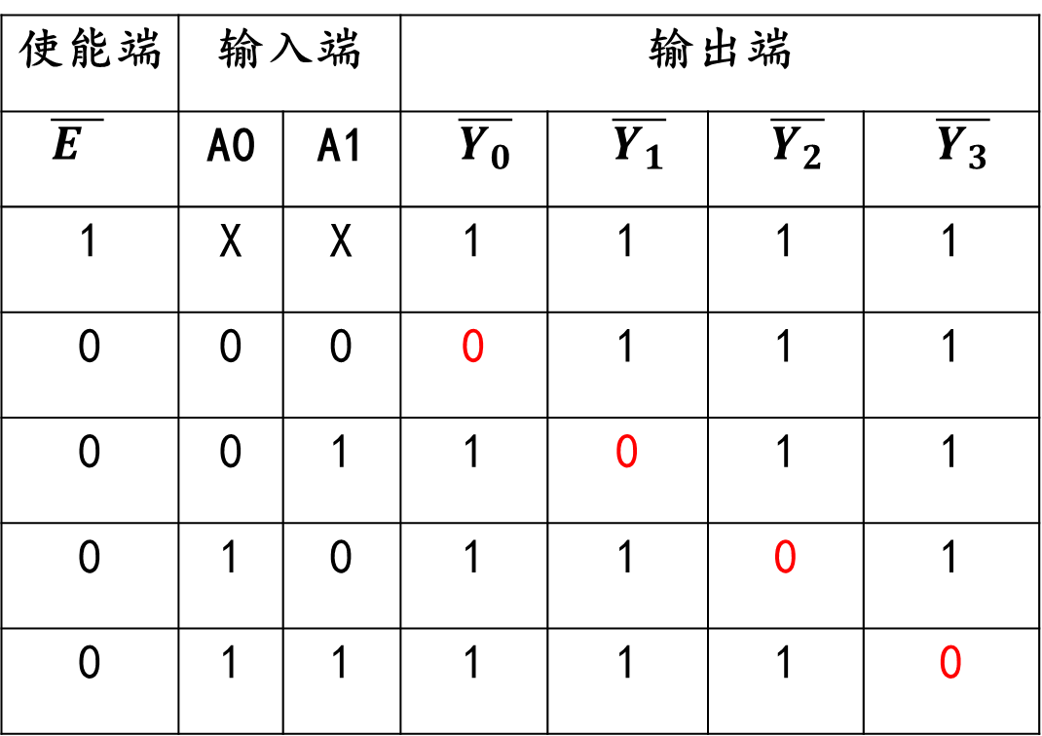
一、主存储器的逻辑设计
译码器（回顾）
2）74LS139译码器(2-4译码器)
使能端 | 输入端 |  | 输出端
$$\overline{E }$$ | A0 | A1 | $\overline{Y_{0}}$ | $\overline{Y_{1}}$ | $\overline{Y_{2}}$ | $\overline{Y_{3}}$
1 | X | X | 1 | 1 | 1 | 1
0 | 0 | 0 | 0 | 1 | 1 | 1
0 | 0 | 1 | 1 | 0 | 1 | 1
0 | 1 | 0 | 1 | 1 | 0 | 1
0 | 1 | 1 | 1 | 1 | 1 | 0
Y0
E
•
•
A₁
A₀
Y3

Slide 15
一、主存储器的逻辑设计
片选地址译码方式
1）全地址译码方式
全部地址信号都使用，高位地址信号用作译码器的输入；
2）部分地址译码方式
仅用地址总线的一部分信号线与存储器连接：高位地址信号的一部分作为片选译码信号；

Slide 16
一、主存储器的逻辑设计
例
A9～A0
A9～A0
1K×4
RAM
1K×4
RAM
1K×4
RAM
1K×4
RAM
D3～D0
D7～D4
D3～D0
D7～D4
CS1
CS2
A15～A10=000101
A15～A10=000100
全译码
A11A10=00
A11A10 =01
部分译码
A10=0
A10 =1
线译码

Slide 17
一、主存储器的逻辑设计
全地址译码设计示例
例1：8086/8088系统中，地址总线为A₀-A₁₉，存储芯片SRAM6264，8K*8b，若地址范围为：3E000H-3FFFFH，要求：分别用逻辑门电路和74LS138译码器实现片选地址译码，并画出存储芯片与系统总线的连接图

Slide 18
一、主存储器的逻辑设计
地址范围3E000H—3FFFFH
高7位0011111用作片选
逻辑门电路实现全地址译码
8088BUS
6264
译码电路输出连接存储芯片的片选信号端；
译码电路不唯一，最终目的是译码输出低电平；
若用与非门实现译码，则与非门所有输入为高电平；
通常将高位地址中所有为0的位通过或非门后送与非门；为1的位直接连与非门输入
D0-D7
A0
A12
MEMW
MEMR
D0-D7
A0
A12
WE
CS2
OE
CS1
+5V
&
1
&
1
0
0
0
1
1
1
1
1
A19
A18
A17
A16
A15
A14
A13
≥

Slide 19
一、主存储器的逻辑设计
地址范围3E000H—3FFFFH
地址范围3E000H—3FFFFH
译码器实现全地址译码
138译码器输出可连接8个芯片；
译码器使能端连接方式不唯一；
通常用读写信号连使能端G1；
一般高位地址中所有为0的位通过或门连接低电平有效的使能端；所有为1的位通过与非门连另一个低电平有效的使能端
8088BUS
6264
D0-D7
A0
A12
MEMW
MEMR
D0-D7
A0
A12
WE
CS2
OE
CS1
+5V
&
1
G₁
G_{2A}
G_{2B}
C
B
A
A19
A18
A17
A16
A15
A14
A13
Y₇
0
0
1
1
1
1
1
≥
0
0
&
0
1
1
1

Slide 20
一、主存储器的逻辑设计
若其他条件相同，要求地址范围C0000H—C1FFFH，画出逻辑门实现的片选译码电路
MEMW
MEMR
A19
A18
A17
A16
A15
A14
A13
&
≥
1
1
0
0
0
0
0
&
CS
译码电路不唯一，若用或门实现译码，则只有或门所有输入为低电平才能使译码输出为低电平

Slide 21

例2：用多片2K×4b的芯片构成一个8KB的存储器，地址范围：78000H~79FFFH。地址总线为A₀~A₁₉ ，数据总线为D₀~D₇ ，对芯片读写采用$\overline{OE}$(即R操作) $\overline{WE}$(即W操作)控制，要求片选信号采用74LS138译码器输出。 (1)需要2K×4b的芯片多少片？ (2)芯片地址如何分配？74LS138译码器如何连接？ (3)画出存储器逻辑电路图。
一、主存储器的逻辑设计
解:(1)位扩展：2片2K×4b的芯片组成一组2KB的芯片；
字扩展：共4组,需要2K×4b的芯片8片; (2)芯片地址的分配：2KB：A₀~A₁₀；

Slide 22

一、主存储器的逻辑设计
译码器连接
74LS138译码器设置：地址范围78000H~79FFFH，即4组存储芯片都具有唯一地址范围，因此须采用全译码方式.
高位地址分配如下：
输入端: ABC分别接入A₁₁A₁₂A₁₃,且A₁₃=0
使能端:G₁:1(恒定), 连接 $\overline{MEMR}、\overline{MEMW}$(不同时为0) $\overline{G2A}$: A₁₉ A₁₄=00
$\overline{G2B}$：A₁₈ A₁₇A₁₆ A₁₅=1111

Slide 23
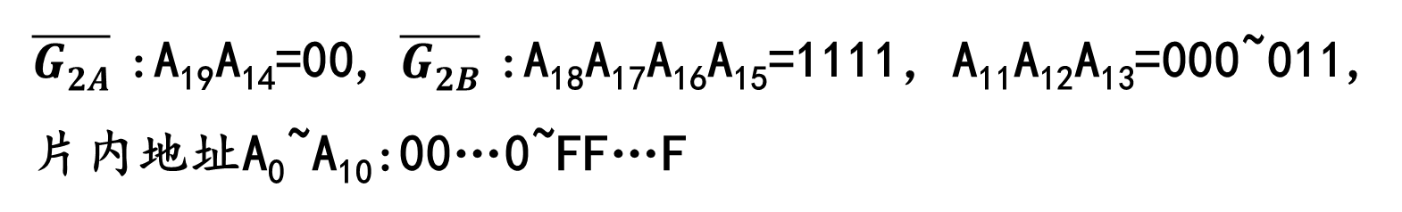
片内地址
一、主存储器的逻辑设计
$\overline{G2A}$:A₁₉A₁₄=00, $\overline{G2B}$:A₁₈A₁₇A₁₆A₁₅=1111，A₁₁A₁₂A₁₃=000~011,片内地址A₀~A₁₀:00…0~FF…F
A₁₉ | A₁₈ | A₁₇ | A₁₆ | A₁₅ | A₁₄ | A₁₃ | A₁₂ | A₁₁ | A₁₀ | . | . | . | . | . | . | . | . | A₁ | A₀
0 | 1 | 1 | 1 | 1 | 0 | 0 | 0 | 0 | 0 | . | . | . | . | . | . | . | . | 0 | 0
0 | 1 | 1 | 1 | 1 | 0 | 0 | 0 | 0 | 0 | . | . | . | . | . | . | . | . | 0 | 1
. | . | . | . | . | . | . | . | . | . | . | . | . | . | . | . | . | . | . | .
0 | 1 | 1 | 1 | 1 | 0 | 0 | 1 | 1 | 1 | . | . | . | . | . | . | . | . | 1 | 0
0 | 1 | 1 | 1 | 1 | 0 | 0 | 1 | 1 | 1 | . | . | . | . | . | . | . | . | 1 | 1
接译码器使能端
译码器输入

Slide 24
一、主存储器的逻辑设计
0
0
0
0
0
1
0
1

Slide 25
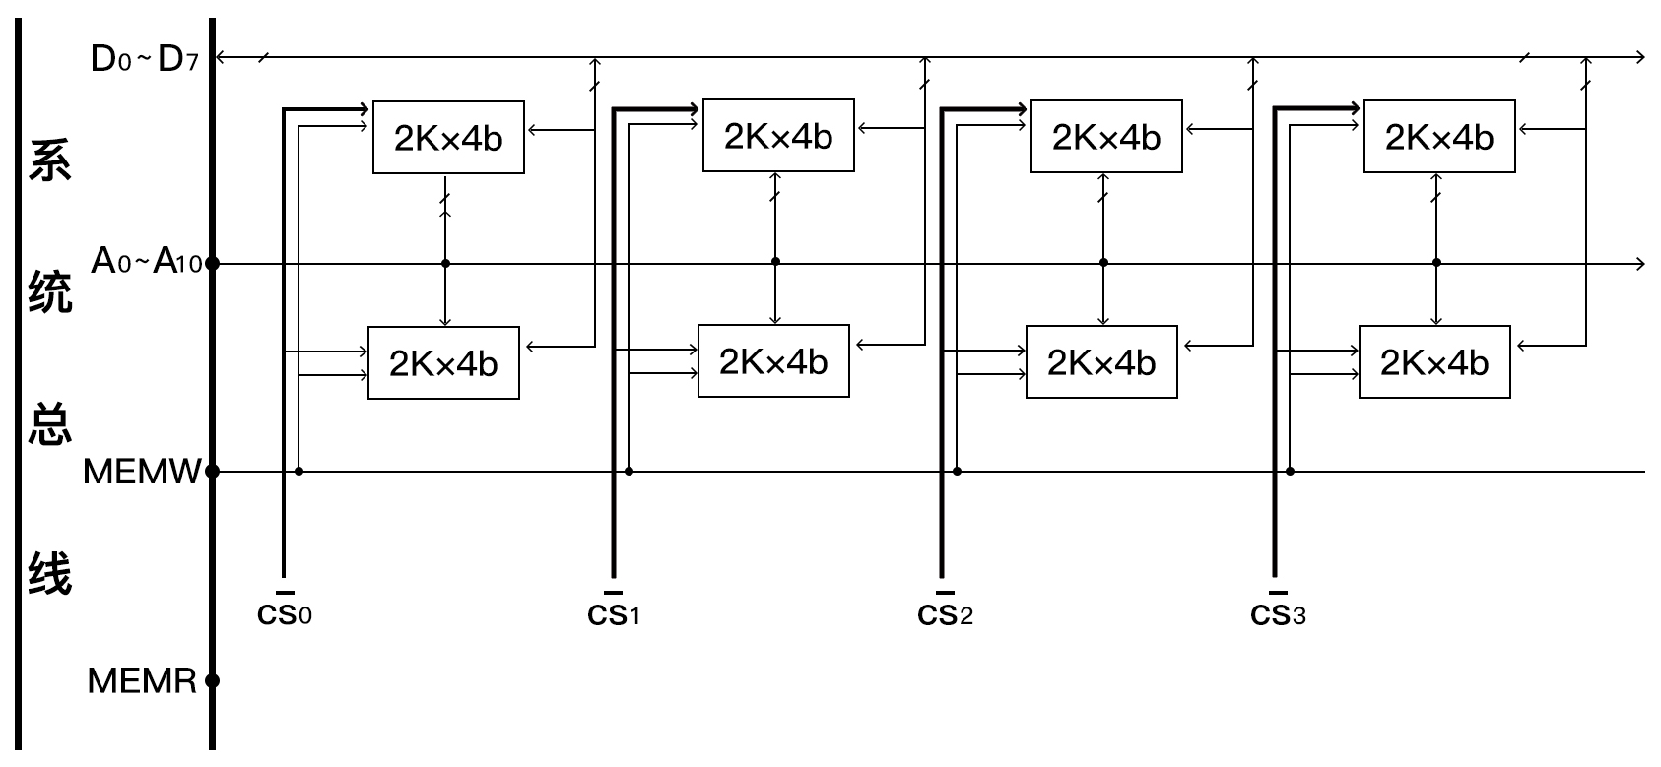
一、主存储器的逻辑设计
(3)画出存储器逻辑电路图

Slide 26

一、主存储器的逻辑设计
部分地址译码设计示例
例3.用若干2K×4b的芯片构成一个8KB存储器。地址总线A₀~A₁₉ ，数据总线D₀~D₇，读写采用$\overline{OE}$(即R操作) $\overline{WE}$(即W操作)控制，且片选信号要求采用74LS138译码器输出。
(1)需要2K×4b的芯片多少片？ (2)芯片地址如何分配？74LS138译码器如何设置？ (3)画出存储器逻辑电路图。
解:(1)位扩展：2片2K×4b的芯片组成一组2KB的芯片；
字扩展：共4组,需要2K×4b的芯片8片;
(2)芯片内地址的分配: 2KB: A₀~A₁₀；

Slide 27
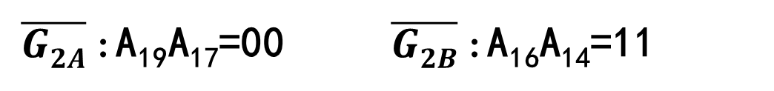

一、主存储器的逻辑设计
74LS138译码器设置:8K地址范围为0000H~1FFFH（仅需要13条地址线寻址，而本题地址线20位可寻址范围1M）,即8KB地址范围不唯一，采用部分译码方式；
即高位地址线A₁₉~A₁₁中的部分线可作为译码器的输入端和使能端，有多种方式，以其中一种为例:
输入端:ABC分别接入A₁₁A₁₂A₁₃,且A₁₃=0（恒定）
使能端:G₁:1(恒定),连接$\overline{MEMR}、\overline{MEMW}$(不能同时为0)
$\overline{G2A}$:A₁₉A₁₇=00 $\overline{G2B}$:A₁₆A₁₄=11

Slide 28
一、主存储器的逻辑设计
剩下未连接的A₁₈A₁₅取值有四种情况：
(a)若A₁₈A₁₅ =00,A₁₁A₁₂A₁₃=000~011,片内单元选择A₀-A₁₀: 00…0~FF…F。
A₁₉ | A₁₈ | A₁₇ | A₁₆ | A₁₅ | A₁₄ | A₁₃ | A₁₂ | A₁₁ | A₁₀ | . | . | . | . | . | . | . | . | A₁ | A₀
0 | 0 | 0 | 1 | 0 | 1 | 0 | 0 | 0 | 0 | . | . | . | . | . | . | . | . | 0 | 0
0 | 0 | 0 | 1 | 0 | 1 | 0 | 0 | 0 | 0 | . | . | . | . | . | . | . | . | 0 | 1
. | . | . | . | . | . | . | . | . | . | . | . | . | . | . | . | . | . | . | .
0 | 0 | 0 | 1 | 0 | 1 | 0 | 1 | 1 | 1 | . | . | . | . | . | . | . | . | 1 | 0
0 | 0 | 0 | 1 | 0 | 1 | 0 | 1 | 1 | 1 | . | . | . | . | . | . | . | . | 1 | 1
地址范围为14000H—15FFFH：8K

Slide 29
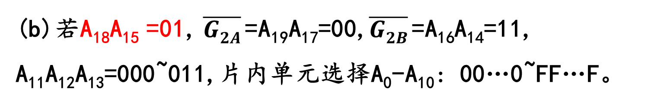
一、主存储器的逻辑设计
(b)若A₁₈A₁₅ =01, $\overline{G2A}$=A₁₉A₁₇=00,$\overline{G2B}$=A₁₆A₁₄=11, A₁₁A₁₂A₁₃=000~011,片内单元选择A₀-A₁₀: 00…0~FF…F。
A₁₉ | A₁₈ | A₁₇ | A₁₆ | A₁₅ | A₁₄ | A₁₃ | A₁₂ | A₁₁ | A₁₀ | . | . | . | . | . | . | . | . | A₁ | A₀
0 | 0 | 0 | 1 | 1 | 1 | 0 | 0 | 0 | 0 | . | . | . | . | . | . | . | . | 0 | 0
0 | 0 | 0 | 1 | 1 | 1 | 0 | 0 | 0 | 0 | . | . | . | . | . | . | . | . | 0 | 1
. | . | . | . | . | . | . | . | . | . | . | . | . | . | . | . | . | . | . | .
0 | 0 | 0 | 1 | 1 | 1 | 0 | 1 | 1 | 1 | . | . | . | . | . | . | . | . | 1 | 0
0 | 0 | 0 | 1 | 1 | 1 | 0 | 1 | 1 | 1 | . | . | . | . | . | . | . | . | 1 | 1
地址范围为1C000H—1DFFFH：8K

Slide 30
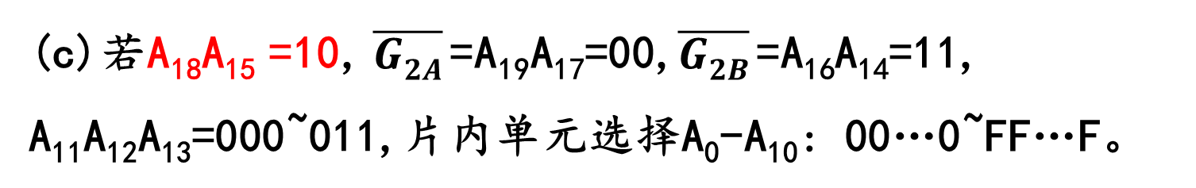
一、主存储器的逻辑设计
(c)若A₁₈A₁₅ =10, $\overline{G2A}$=A₁₉A₁₇=00,$\overline{G2B}$=A₁₆A₁₄=11, A₁₁A₁₂A₁₃=000~011,片内单元选择A₀-A₁₀: 00…0~FF…F。
A₁₉ | A₁₈ | A₁₇ | A₁₆ | A₁₅ | A₁₄ | A₁₃ | A₁₂ | A₁₁ | A₁₀ | . | . | . | . | . | . | . | . | A₁ | A₀
0 | 1 | 0 | 1 | 0 | 1 | 0 | 0 | 0 | 0 | . | . | . | . | . | . | . | . | 0 | 0
0 | 1 | 0 | 1 | 0 | 1 | 0 | 0 | 0 | 0 | . | . | . | . | . | . | . | . | 0 | 1
. | . | . | . | . | . | . | . | . | . | . | . | . | . | . | . | . | . | . | .
0 | 1 | 0 | 1 | 0 | 1 | 0 | 1 | 1 | 1 | . | . | . | . | . | . | . | . | 1 | 0
0 | 1 | 0 | 1 | 0 | 1 | 0 | 1 | 1 | 1 | . | . | . | . | . | . | . | . | 1 | 1
地址范围为54000H—55FFFH：8K

Slide 31

一、主存储器的逻辑设计
(d)若A₁₈A₁₅ =11, $\overline{G2A}$=A₁₉A₁₇=00,$\overline{G2B}$=A₁₆A₁₄=11, A₁₁A₁₂A₁₃=000~011,片内单元选择A₀-A₁₀: 00…0~FF…F。
A₁₉ | A₁₈ | A₁₇ | A₁₆ | A₁₅ | A₁₄ | A₁₃ | A₁₂ | A₁₁ | A₁₀ | . | . | . | . | . | . | . | . | A₁ | A₀
0 | 1 | 0 | 1 | 1 | 1 | 0 | 0 | 0 | 0 | . | . | . | . | . | . | . | . | 0 | 0
0 | 1 | 0 | 1 | 1 | 1 | 0 | 0 | 0 | 0 | . | . | . | . | . | . | . | . | 0 | 1
. | . | . | . | . | . | . | . | . | . | . | . | . | . | . | . | . | . | . | .
0 | 1 | 0 | 1 | 1 | 1 | 0 | 1 | 1 | 1 | . | . | . | . | . | . | . | . | 1 | 0
0 | 1 | 0 | 1 | 1 | 1 | 0 | 1 | 1 | 1 | . | . | . | . | . | . | . | . | 1 | 1
地址范围为5C000H—5DFFFH：8K

Slide 32


一、主存储器的逻辑设计

Slide 33
一、主存储器的逻辑设计
(3)画出存储器逻辑电路图

Slide 34
一、主存储器的逻辑设计
例4：若一片SRAM6264芯片与8086/8088系统(地址总线为A₀~A₁₉)的连接图如下，写出其可能的地址范围。
8088BUS
6264
分析：A18、A16未连接，部分译码，有4种组合：
则地址范围为：
AE000H-AFFFFH,
BE000H-BFFFFH,
EE000H-EFFFFH,
FE000H-FFFFFH.
D0-D7
A0
A12
MEMW
MEMR
D0-D7
A0
A12
WE
CS2
OE
CS1
+5V
&
1
&
0
A19
A17
A15
A14
A13
1
1
1
1
1

Slide 35
一、主存储器的逻辑设计
全地址、部分地址译码的特点
① 部分地址译码
优点：译码电路构成比较简单，成本较低；
缺点：地址出现重叠区，破坏了地址空间的连续性，减少了总的可用存储地址空间；
② 全地址译码
优点：存储器每一个单元在整个内存空间中具有唯一的地址，充分利用存储空间；
缺点：译码电路复杂。

Slide 36

一、主存储器的逻辑设计
练习：
设CPU共有16根地址线A₁₅∽A₀，8根数据线D₇∽D₀（低）；
主要控制信号：MREQ：访存控制信号（高电平有效）
R/$\overline{W}$：读写控制信号（高电平读、低电平写）
$\overline{CS}$：片选信号（低电平有效）
现有2K*4位SRAM和4KB的SRAM存储芯片各2片，以及1片74138译码器和1个或门电路，要求在不增加其他芯片的前提下，按照先安排大容量芯片(低地址)后小容量芯片(高地址)的原则，采用全译码的方法设计地址连续的10KB的半导体存储器。
其中MREQ和A₁₅已如下图连接译码器的使能端。

Slide 37
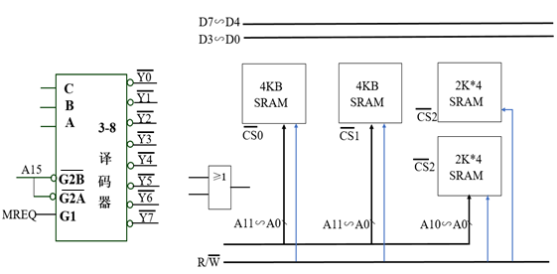
二、片选逻辑实现
1)按照低地址到高地址的顺序，写出每组芯片的地址范围。
2)按照低地址到高地址的顺序，写出每组芯片CS的片选逻辑表达式。
3)完善存储器逻辑设计图中的地址线、片选信号以及数据线的连接。

Slide 38
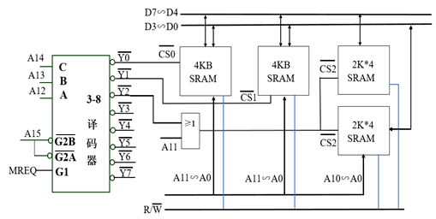
一、主存储器的逻辑设计
解：
1.8000H∽8FFFH; 9000H∽9FFFH; A000H∽A7FFH
2.CS₀=A₁₅A₁₄A₁₃A₁₂ CS₁=A₁₅A₁₄A₁₃A₁₂ CS₂=A₁₅A₁₄A₁₃A₁₂A₁₁
3.连接图：

Slide 39
二、动态存储器的刷新
1、刷新定义与原因
定义：定期向电容补充电荷——刷新
原因：动态存储器依靠电容电荷存储信息。电容电荷
会随时间泄放，需定期向电容补充电荷，以保
持信息不变。
刷新与重写的区别：
刷新：动态存储单元，需补充电荷以保持原来的信息。
重写：破坏性读出后重写，以恢复原来的信息。

Slide 40
二、动态存储器的刷新
2、最大刷新间隔
模型机：2ms，在此期间必须对所有动态单元刷新一遍。
3、刷新方法
按行读。
刷新一行所用的时间——刷新周期（存取周期）
刷新一块芯片所需的刷新周期数由芯片矩阵的行数决定。
CPU访存：
由CPU提供行、列地址，随机访问。
对主存的访问
动态刷新：
由刷新地址计数器提供行地址，定时刷新。

Slide 41
二、动态存储器的刷新
4、刷新周期安排方式
1）集中刷新
2ms内集中安排所有刷新周期。
R/W
R/W
刷新
刷新
2ms
50ns
死区
用在实时要求不高的场合。

Slide 42
二、动态存储器的刷新
2）分散刷新
各刷新周期分散安排在存取周期中。
R/W
刷新
R/W
刷新
100ns
用在低速系统中。
3）异步刷新
各刷新周期分散安排在2ms内；
每隔一段时间刷新一行。

Slide 43
二、动态存储器的刷新
例：
2ms
≈15.6微秒
128行
每隔15.6微秒提一次刷新请求，刷新一行；
2毫秒内刷新完所有行。
R/W
R/W
刷新
R/W
R/W
刷新
R/W
15.6 微秒
15.6 微秒
15.6 微秒
刷新请求
刷新请求
（DMA请求）
（DMA请求）
用在大多数计算机中。

Slide 44
三、主存储器的校验方法
1、基本概念
校验方式:采用冗余校验思想。
校验码：将待写的有效代码和增加的校验位一起，按约 定的校验规律进行编码。
2、主存中采用的奇偶校验
1）奇校验：使整个校验码(包括有效信息位和校验位) 中“1”的个数为奇数；
2）偶校验：使整个校验码中(包括有效信息位和校验 位)“1”的个数为偶数。

Slide 45
三、主存储器的校验方法
例：
待编码信息 1011 0001
奇校验编码 1011 0001
1
校验位
0
偶校验编码 1011 0001
校验位

Slide 46
三、主存储器的校验方法
偶形成
1
偶校错
输出为0则正确或有偶数个错
+
+
+
+
输出为1则存在奇数个错
+
+
+
+
D₇
D₆
D₅
D₄
D₃
D₂
D₁
D₀
校验位
1 1 1 1 1 1 0 1
1
偶校验逻辑电路

Slide 47
谢谢观看
计算机系统结构
信息与软件工程学院
School of Information and Software Engineering

